Slide 1
前回の発表を終えて・・・
成果発表会の作成には時間がかかる。。。
なかなか手間が大変。。。
そんなことを思っていませんか？

Slide 2
前回の発表を終えて・・・
それは"技術"で解決できる！

Slide 3

makePresentationDocQuickly とっととプレゼン資料を作れるように！
2017/3/26 maeda_y

Slide 4
Agenda
１．資料作成が苦手・・・
２．ドラマっていきなり撮影始める？
３．下書き7割
４．起承転結なくして注目なし
５．世の中のToolを調べろ！
６．まとめ

Slide 5
Agenda
１．資料作成が苦手・・・
２．ドラマっていきなり撮影始める？
３．下書き7割
４．起承転結なくして注目なし
５．世の中のToolを調べろ！
６．まとめ

Slide 6
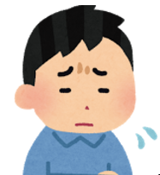
１．資料作成が苦手・・・
【心の声】
発表資料は作り慣れてなくて時間が・・・
全然うまく作れない・・・
作ってもわけがわからなくなる・・・
「人の資料に「わかりにくい」なんて
ケチつけるんじゃなかった」

Slide 7
１．資料作成が苦手・・・
【心の声】
発表資料とか作り慣れてない・・・
全然うまく作れない・・・
作ってもわけがわからなくなる・・・
「人の資料に「わかりにくい」なんて
ケチつけるんじゃなかった」
それは資料の作成技術を知らないだけ！

Slide 8
Agenda
１．資料作成が苦手・・・
２．ドラマっていきなり撮影始める？
３．下書き7割
４．起承転結なくして注目なし
５．世の中のToolを調べろ！
６．まとめ

Slide 9
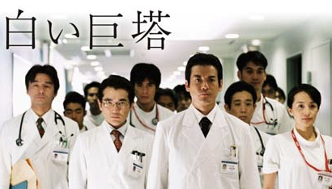



２．ドラマって いきなり撮影始める？
ドラマは「脚本」ありき！
我々のプレゼンもドラマと同じ！

Slide 10
２．ドラマって いきなり撮影始める？
ドラマは「脚本」ありき！
我々のプレゼンもドラマと同じ！
脚本→（練習とか準備）→本番
の”流れ”が大事！

Slide 11
Agenda
１．資料作成が苦手・・・
２．ドラマっていきなり撮影始める？
３．下書き7割
４．起承転結なくして注目なし
５．世の中のToolを調べろ！
６．まとめ

Slide 12
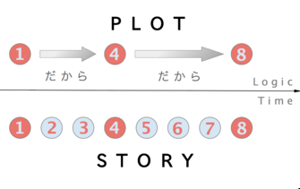
３．下書き7割
まずは下書きをしよう！
下書きで書けないことは資料化できない。
引用 Wikipedia プロット(物語)
https://ja.wikipedia.org/wiki/%E3%83%97%E3%83%AD%E3%83%83%E3%83%88_(%E7%89%A9%E8%AA%9E)
下書き（PLOT）で、
大枠を決める

Slide 13
３．下書き7割
まずは下書きをしよう！
下書きで書けないことは資料化できない。
引用 Wikipedia プロット(物語)
https://ja.wikipedia.org/wiki/%E3%83%97%E3%83%AD%E3%83%83%E3%83%88_(%E7%89%A9%E8%AA%9E)
まずは「手を止めない」で書ききって！
構成は後から。
下書き（PLOT）で、
大枠を決める

Slide 14
Agenda
１．資料作成が苦手・・・
２．ドラマっていきなり撮影始める？
３．下書き7割
４．起承転結なくして注目なし
５．世の中のToolを調べろ！
６．まとめ

Slide 15
４．起承転結なくして 注目なし
あくびの出るプレゼンは「ストーリー」がない。
ビジネス資料の起承転結を覚えよう！
下書きから起承転結で再構築！

Slide 16
４．起承転結なくして 注目なし
起 | 前提 (問題 / 背景)
承 | 自分が関わるきっかけ (想い / [実は受け身だった]でもOK)
転 | やったこと / 結果 ※ここは複数あっていい
結 | 総論 / まとめ ※問題は解決したか？？

Slide 17
４．起承転結なくして 注目なし
例）前田のVer1612成果発表会の資料より
起 | VP勝畑さんから「これではダメ」 「ダメだ状態」
承 | 前田がJOIN！ 「勝畑さんいいねプロジェクト」始動
転 | ・状況再現 ← 成功(再現率25%UP) ・藤原集中問題 ← 成功(メンバー分散) ・チームマインド ← 成功(マインドチェンジ)
結 | 「VP勝畑さんいいね」をもらう 「いいね状態！」

Slide 18
Agenda
１．資料作成が苦手・・・
２．ドラマっていきなり撮影始める？
３．下書き7割
４．起承転結なくして注目なし
５．世の中のToolを調べろ！
６．まとめ

Slide 19
５．世の中のToolを 調べろ！
１．Freeのテンプレートを使え！
この資料も以下のURLから取得
http://www.free-power-point-templates.com/
巷にはおしゃれなテンプレが溢れている。
ちょっとした時に探せ！

Slide 20
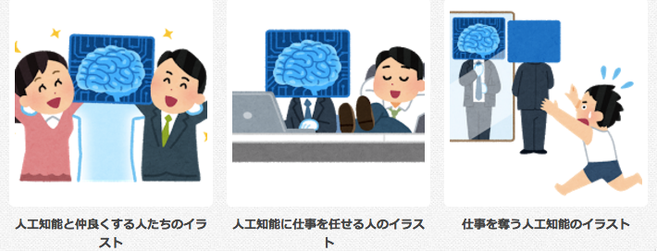
５．世の中のToolを 調べろ！
２．フリーのイラスト・アイコンを”Check”！
例えばここなんて使いやすい
http://www.irasutoya.com/ ※著作権はチェックしてね

Slide 21
５．世の中のToolを 調べろ！
３．文字の"定番"を知れ
・フォントは”メイリオ”
・数字は大きく / 単位は小さく
・色は４色。 背景 / 文字 / メイン / 強調
このサイトはほんとに参考になる！Check it！
“伝わるデザイン”
http://tsutawarudesign.web.fc2.com/kakkoyoku1.html

Slide 22
Agenda
１．資料作成が苦手・・・
２．ドラマっていきなり撮影始める？
３．下書き7割
４．起承転結なくして注目なし
５．世の中のToolを調べろ！
６．まとめ

Slide 23
６．まとめ
人に何かを伝えることができないと
人と仕事はできない。
人は理解できないことは、
当然行動できないのだ。
人を動かすためには資料は効率的。
資料作成であなたの仲間を増やすんだ！

Slide 24
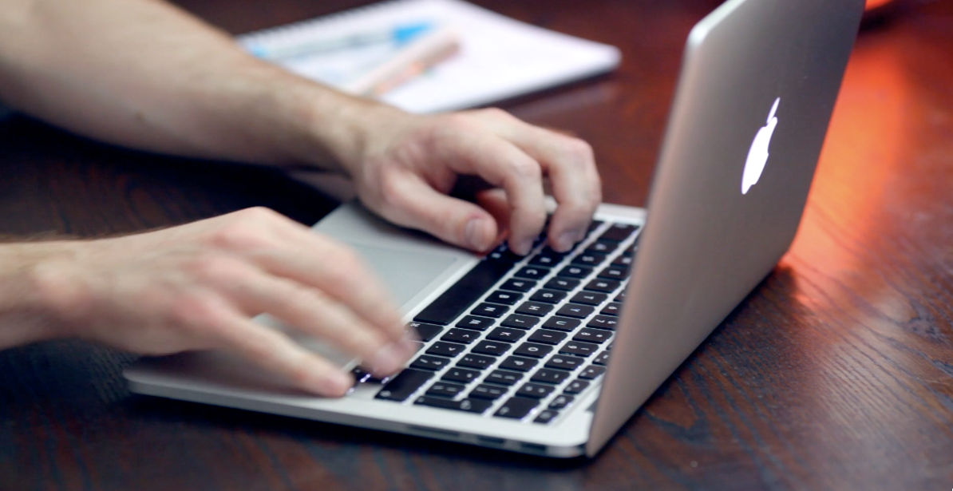
６．まとめ
人より早く“技術”を身に着けろ！
資料は“品質向上”を作る！

Slide 25
ちなみに
この資料の作成時間 １時間３０分
・下書き ３０分
・参考資料探し ３０分
・スライド ３０分

Slide 26
（終わり）Agenda
１．資料作成が苦手・・・
２．ドラマっていきなり撮影始める？
３．下書き7割
４．起承転結なくして注目なし
５．世の中のToolを調べろ！
６．まとめ

